Slide 1


Slide 2

Trường Mầm non Đô thị Việt Hưng
Chủ đề: Tết và mùa xuân
Lĩnh vực: Phát triển ngôn ngữ
Nội dung: Thơ “Cây đào”
Đối tượng: 3 – 4 tuổi
Thời gian: 30 – 35 phút
Giáo viên thực hiện: Đỗ Thị Phương Thảo

Slide 3

HOẠT ĐỘNG 1:
Kể chuyện bé nghe

Slide 4
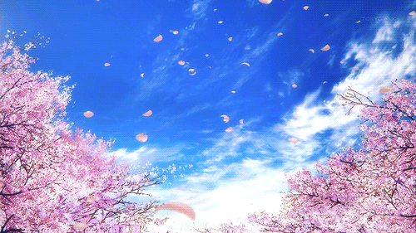
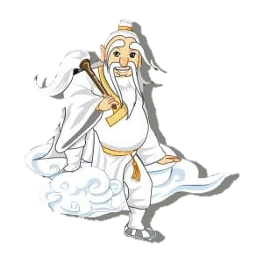

Sự tích hoa đào

Slide 5

HOẠT ĐỘNG 2:
BÉ YÊU THƠ

Slide 6
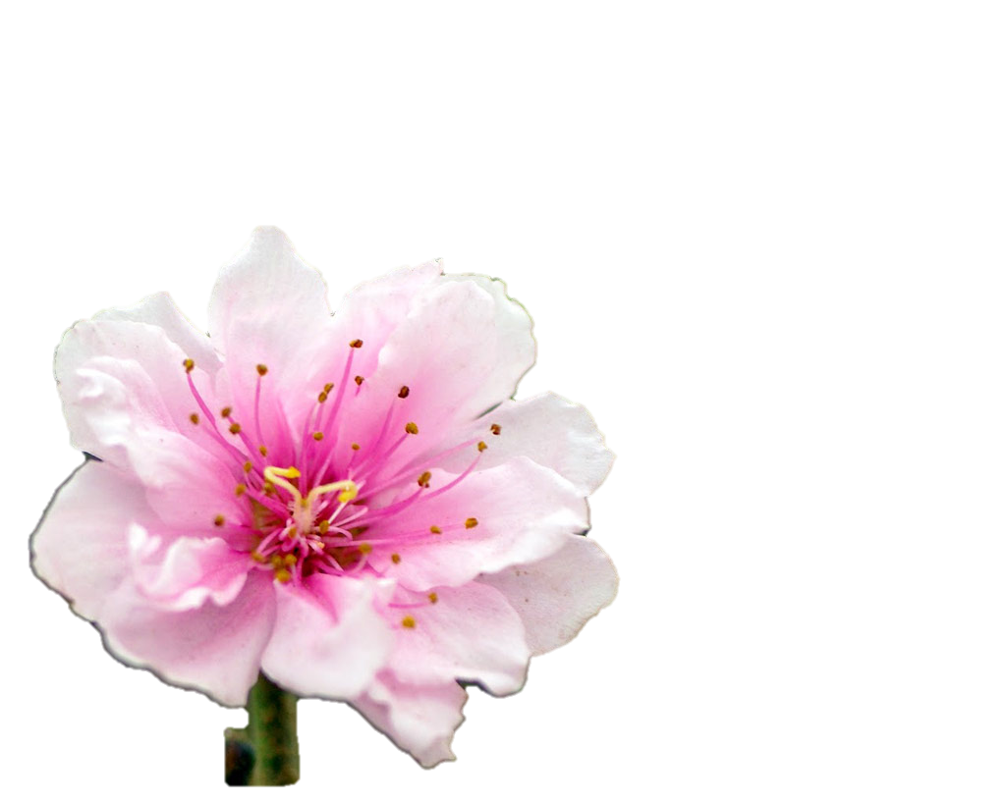

CÔ ĐỌC DIỄN CẢM

Slide 7
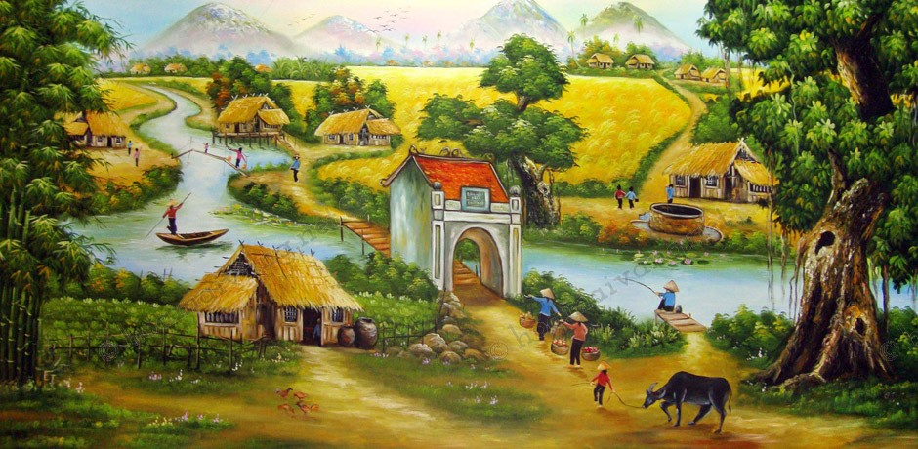

Cây đào đầu xóm
Lốm đốm nu hồng

Slide 8
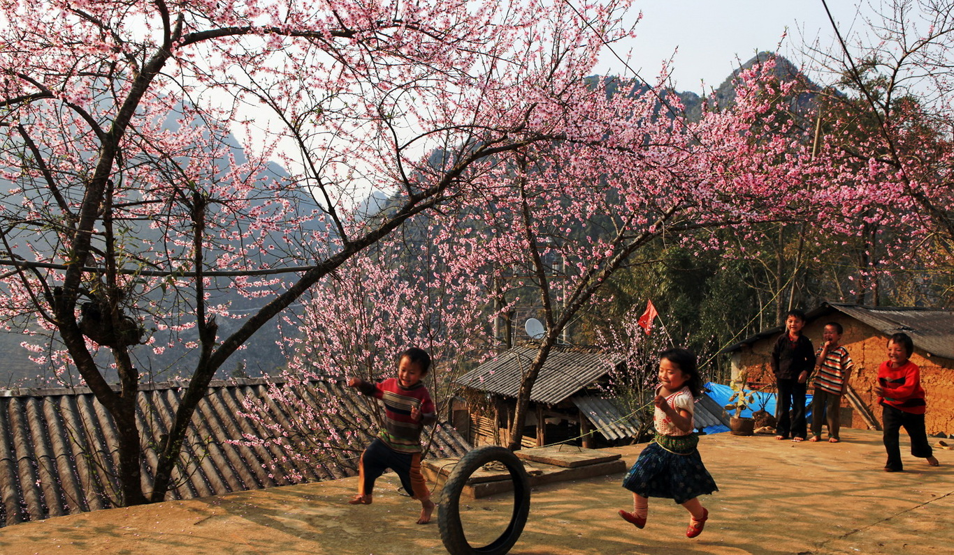
Chúng em chỉ mong
Mùa đào mau nở

Slide 9
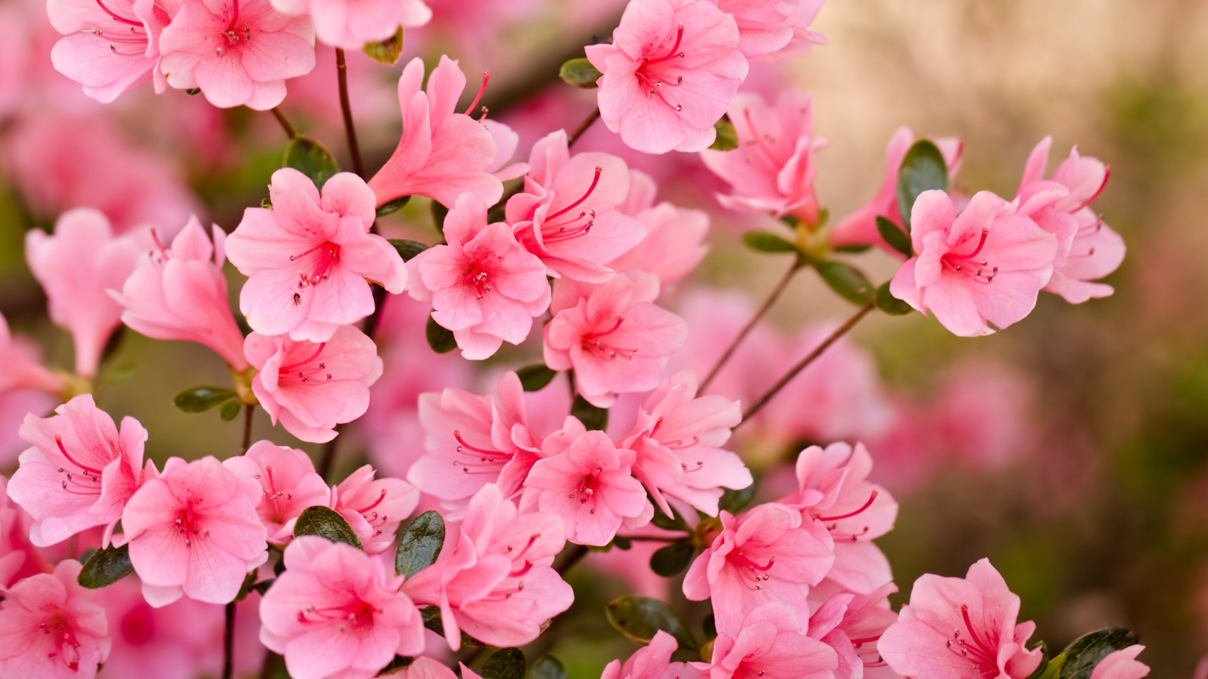
Bông đào nho nhỏ
Cánh đào hồng tươi

Slide 10
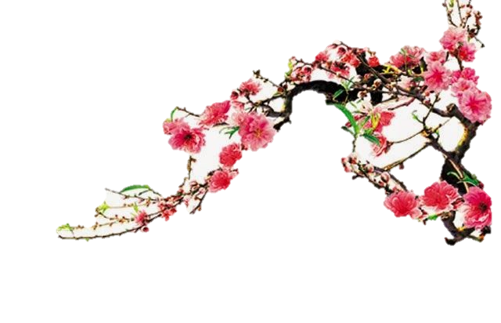

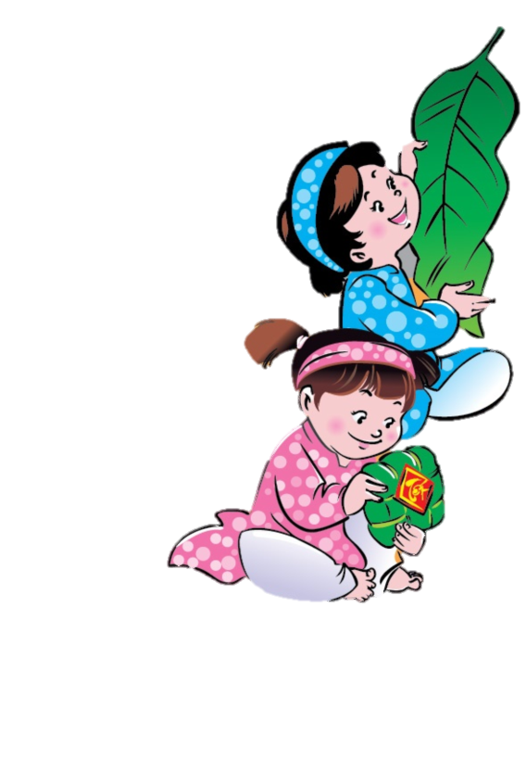
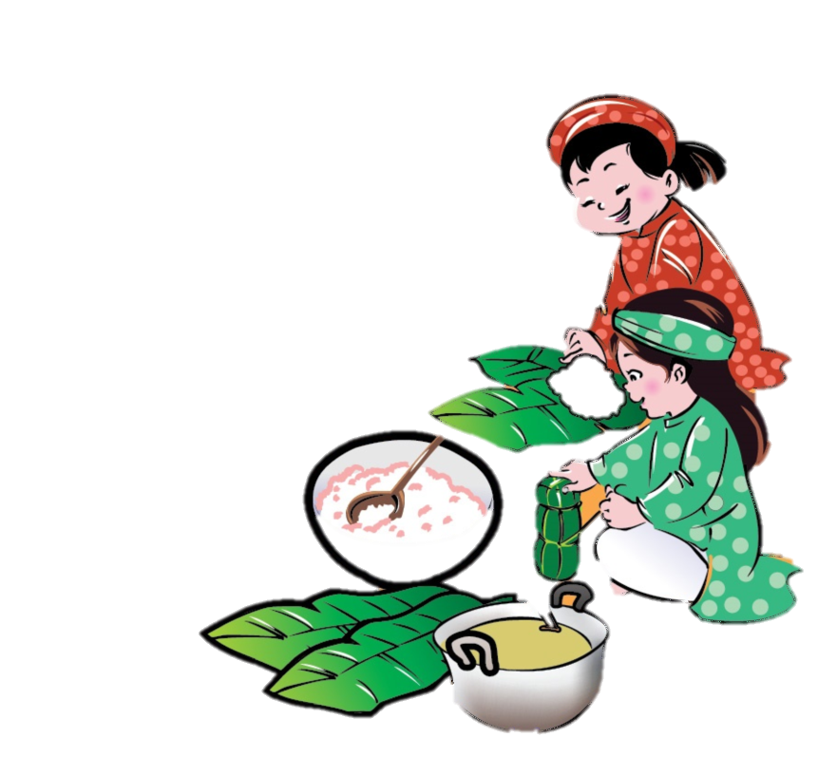
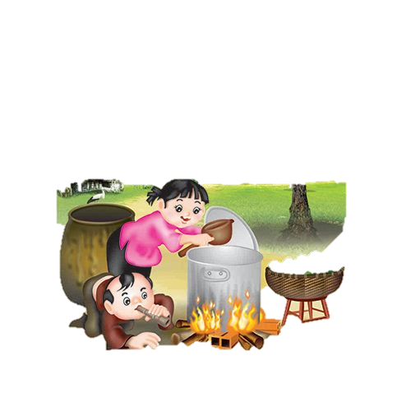

Hễ thấy hoa cười
Đúng là Tết đến

Slide 11

ĐÀM THOẠI – TRÍCH DẪN

Slide 12
Cây đào đầu xóm
Lốm đốm nụ hồng

Slide 13
Chúng em chỉ mong
Mùa đào mau nở

Slide 14
Bông đào nho nhỏ
Cánh đào hồng tươi

Slide 15
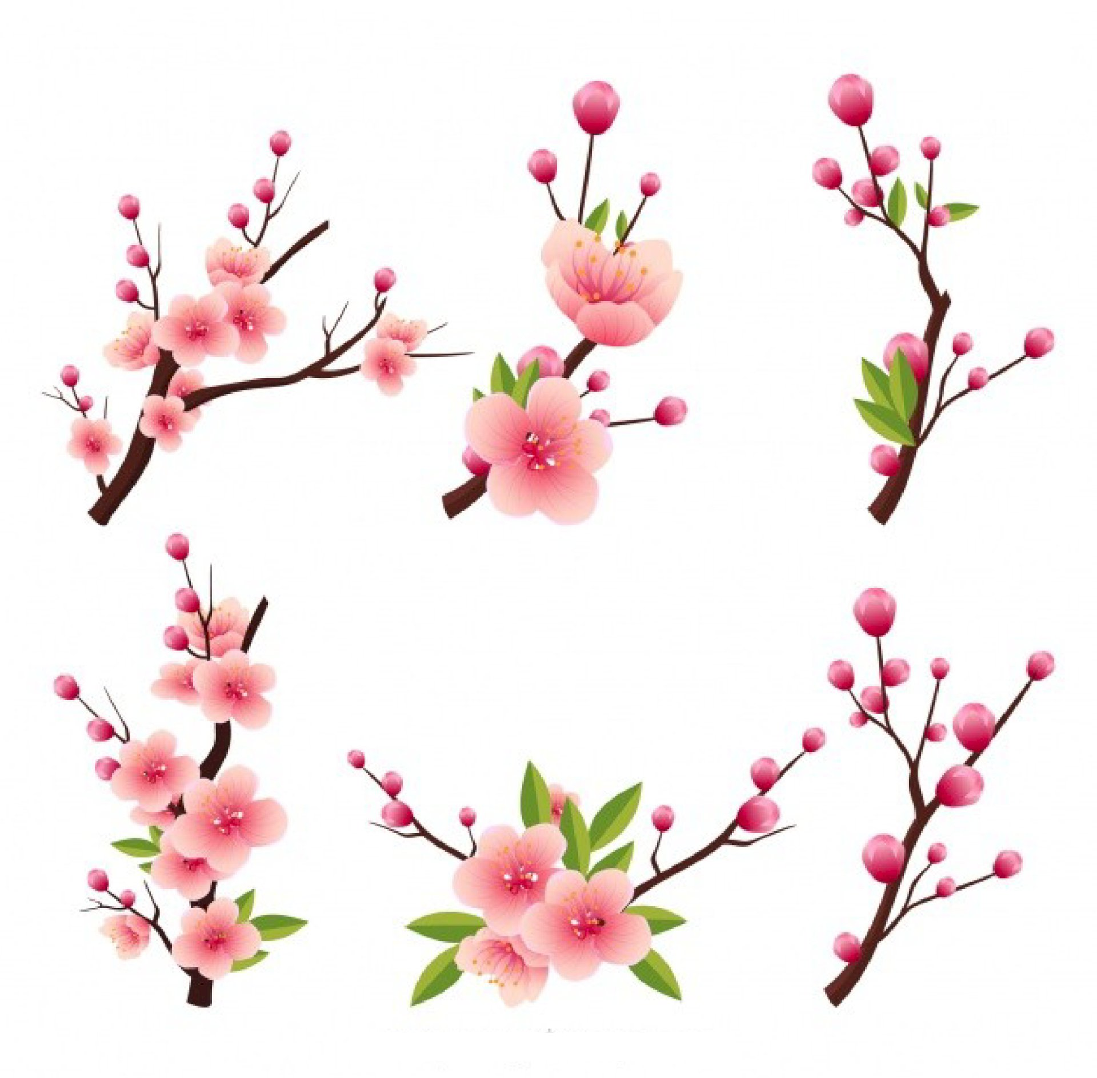
Hễ thấy hoa cười
Đúng là Tết đến

Slide 16
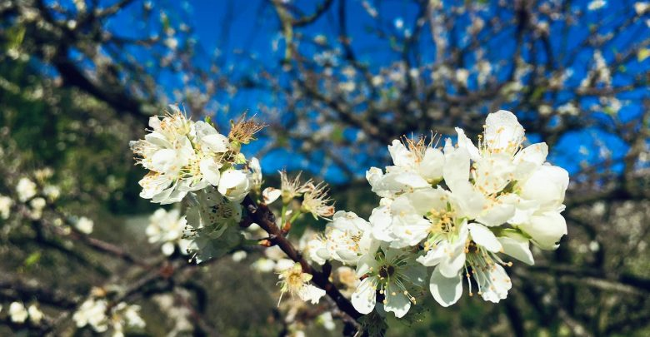
Hoa mận

Slide 17
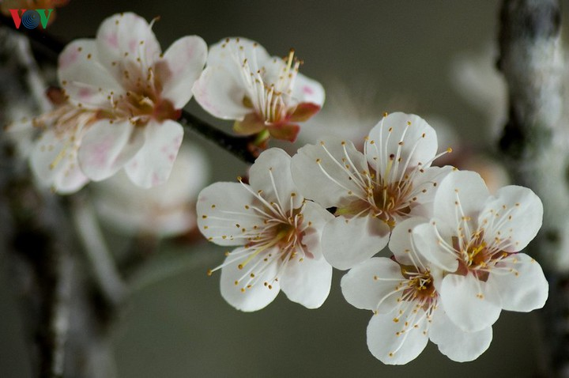
Hoa mơ

Slide 18
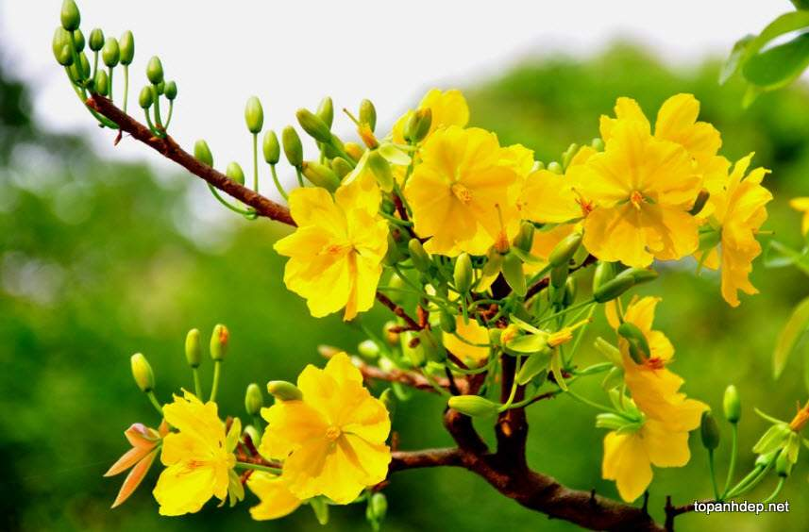
Hoa mai

Slide 19

DẠY TRẺ ĐỌC THƠ

Slide 20
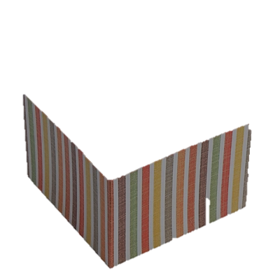


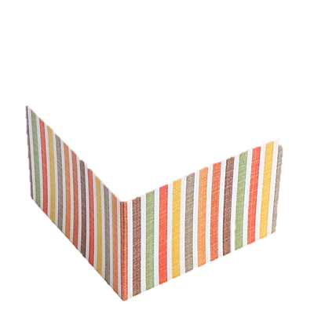

Slide 21



Slide 22

HOẠT ĐỘNG 3:
Bé khéo tay

Slide 23
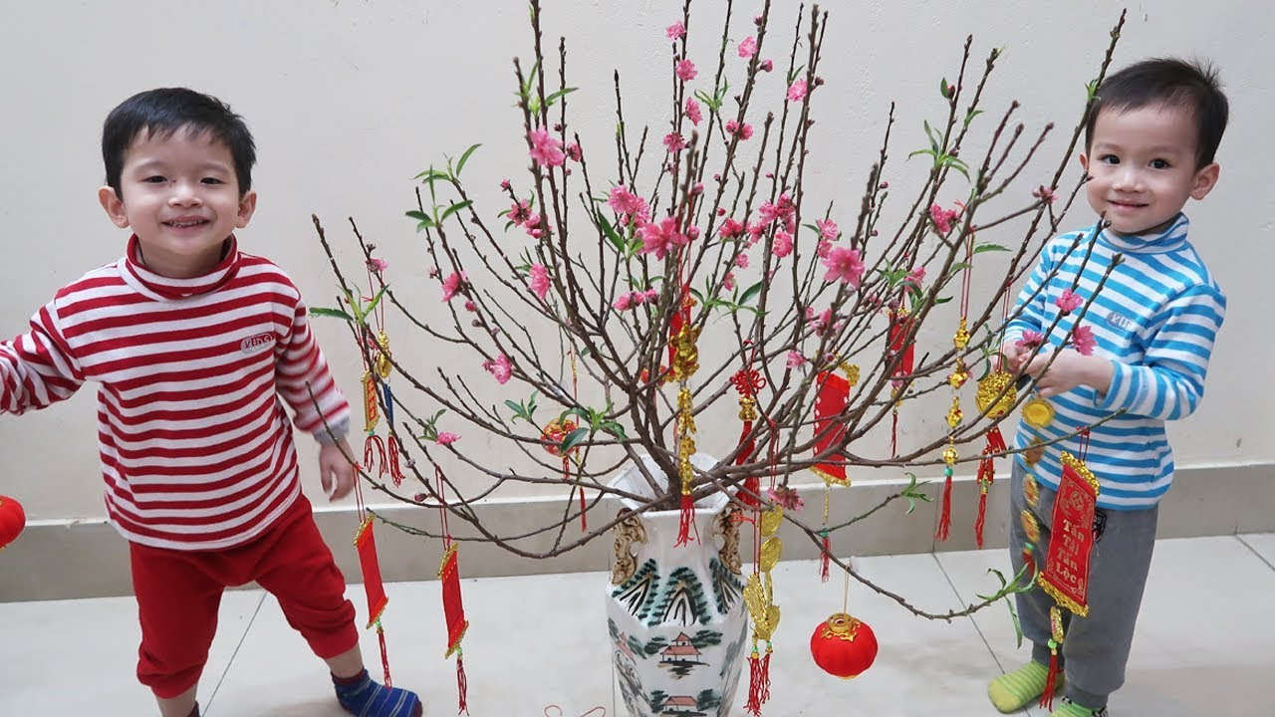

Slide 24

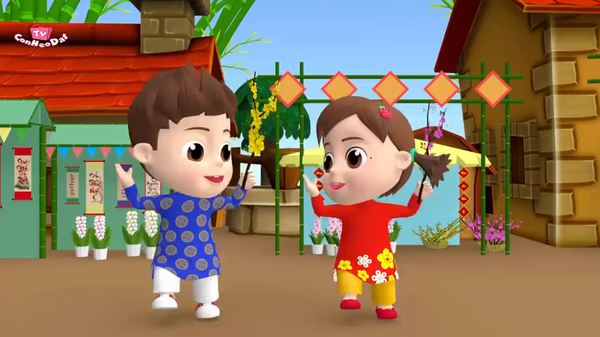

Slide 25

Chúc mừng năm mới

Slide 26

2022

Slide 27

Xin chân thành cảm ơn!

